Slide 1


INTELIGENŢĂ ARTIFICIALĂ
UNIVERSITATEA BABEŞ-BOLYAI
Facultatea de Matematică şi Informatică
Sisteme inteligente
Sisteme care învaţă singure
– reţele neuronale artificiale –
Laura Dioşan

Slide 2
Sumar
Scurtă introducere în Inteligenţa Artificială (IA)
Sisteme inteligente
  Sisteme care învaţă singure
    Arbori de decizie
    Reţele neuronale artificiale
    Maşini cu suport vectorial
    Algoritmi evolutivi
  Sisteme bazate pe reguli
  Sisteme hibride
Rezolvarea problemelor prin căutare
  Definirea problemelor de căutare
  Strategii de căutare
    Strategii de căutare neinformate
    Strategii de căutare informate
    Strategii de căutare locale (Hill Climbing, Simulated Annealing, Tabu Search, Algoritmi evolutivi, PSO, ACO)
    Strategii de căutare adversială
2020
Inteligenţă artificială - sisteme inteligente (RNA)

Slide 3
Materiale de citit şi legături utile
Capitolul VI (19) din S. Russell, P. Norvig, Artificial Intelligence: A Modern Approach, Prentice Hall, 1995
capitolul 8 din Adrian A. Hopgood, Intelligent Systems for Engineers and Scientists, CRC Press, 2001
capitolul 12 şi 13 din C. Groşan, A. Abraham, Intelligent Systems: A Modern Approach, Springer, 2011
Capitolul V din D. J. C. MacKey, Information Theory, Inference and Learning Algorithms, Cambridge University Press, 2003
Capitolul 4 din T. M. Mitchell, Machine Learning, McGraw-Hill Science, 1997
2020
Inteligenţă artificială - sisteme inteligente (RNA)

Slide 4

Sisteme inteligente
Sisteme expert
Bayes
Fuzzy
    Arbori de decizie
    Reţele neuronale artificiale
    Maşini cu suport vectorial
    Algoritmi evolutivi
Sisteme bazate pe reguli
Obiecte, frame-uri, agenţi
Sisteme bazate pe cunoştinţe
Inteligenţă computaţională
2020
Inteligenţă artificială - sisteme inteligente (RNA)

Slide 5
Sisteme inteligente – SIS – Învăţare automată
Tipologie
  În funcţie de experienţa acumulată în timpul învăţării:
    SI cu învăţare supervizată
    SI cu învăţare nesupervizată
    SI cu învăţare activă
    SI cu învăţare cu întărire
  În funcţie de modelul învăţat (algoritmul de învăţare):
    Arbori de decizie
    Reţele neuronale artificiale
    Algoritmi evolutivi
    Maşini cu suport vectorial
    Modele Markov ascunse
2020
Inteligenţă artificială - sisteme inteligente (RNA)

Slide 6


?
2020
Inteligenţă artificială - sisteme inteligente (RNA)

Slide 7
Sisteme inteligente – SIS – RNA
Reţele neuronale artificiale (RNA)
  Scop
  Definire
  Tipuri de probleme rezolvabile
  Caracteristici
  Exemplu
  Proiectare
  Evaluare
  Tipologie
2020
Inteligenţă artificială - sisteme inteligente (RNA)

Slide 8
Sisteme inteligente – SIS – RNA
Scop
  Clasificare binară pentru orice fel de date de intrare (discrete sau continue)
    Datele pot fi separate de:
      o dreaptă → ax + by + c = 0 (dacă m = 2)
      un plan → ax + by + cz + d = 0 (dacă m = 3)
      un hiperplan ∑a_{i} x_{i} + b = 0 (dacă m > 3)
    Cum găsim valorile optime pt. a, b, c, d, a_{i}?
      Reţele neuronale artificiale (RNA)
      Maşini cu suport vectorial (MSV)
  De ce RNA?
  Cum învaţă creierul?
2020
Inteligenţă artificială - sisteme inteligente (RNA)

Slide 9
Sisteme inteligente – SIS – RNA
Scop → De ce RNA?
  Unele sarcini pot fi efectuate foarte uşor de către oameni, însă sunt greu de codificat sub forma unor algoritmi
    Recunoaşterea formelor
      vechi prieteni
      caractere scrise de mână
      vocea
    Diferite raţionamente
      conducerea autovehiculelor
      cântatul la pian
      jucarea baschetului
      înnotul
  Astfel de sarcini sunt dificil de definit formal şi este dificilă aplicarea unui proces de raţionare pentru efectuarea lor
2020
Inteligenţă artificială - sisteme inteligente (RNA)

Slide 10
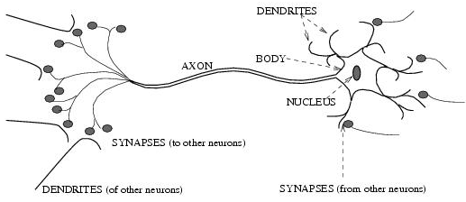
Sisteme inteligente – SIS – RNA
Scop → Cum învaţă creierul?
  Creierul uman - componenţă
    Aproximativ 10.000.000.000 de neuroni conectaţi prin sinapse
    Fiecare neuron
      are un corp (soma), un axon şi multe dendrite
      poate fi într-una din 2 stări:
        activ – dacă informaţia care intră în neuron depăşeşte un anumit prag de stimulare –
        pasiv – altfel
    Sinapsă
      Legătura între axon-ul unui neuron şi dendritele altui neuron
      Are rol în schimbul de informaţie dintre neuroni
      5.000 de conexiuni / neuron (în medie)
    În timpul vieţii pot să apară noi conexiuni între neuroni
2020
Inteligenţă artificială - sisteme inteligente (RNA)

Slide 11
Sisteme inteligente – SIS – RNA
Scop → Cum învaţă creierul?
  Cum “învaţă” (procesează informaţii)?
    Conexiunile care de-a lungul trăirii unor experienţe s-au dovedit utile devin permanente (restul sunt eliminate)
    Creierul este interesat de noutăţi
    Modelul de procesare a informaţiei
      Învăţare
      Depozitare
      Amintire
    Memoria
      Tipologie
        De scurtă durată
        Imediată → 30 sec.
        De lucru
        De lungă durată
      Capacitate
        Creşte odată cu vârsta
        Limitată → învăţarea unei poezii pe strofe
      Influenţată şi de stările emoţionale
    Creierul
      reţea de neuroni
      sistem foarte complex, ne-liniar şi paralel de procesare a informaţiei
    Informaţia este depozitată şi procesată de întreaga reţea, nu doar de o anumită parte a reţelei → informaţii şi procesare globală
    Caracteristica fundamentală a unei reţele de neuroni → învăţarea ➔ reţele neuronale artificiale (RNA)
2020
Inteligenţă artificială - sisteme inteligente (RNA)

Slide 12
Sisteme inteligente – SIS – RNA
Definire
  Ce este o RNA?
  RN biologice vs. RN artificiale
  Cum învaţă reţeaua?
2020
Inteligenţă artificială - sisteme inteligente (RNA)

Slide 13
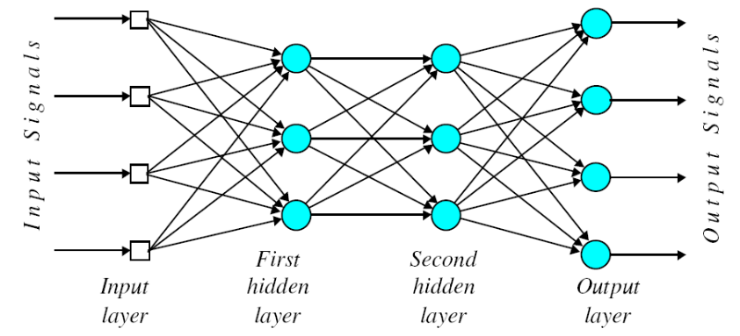
Sisteme inteligente – SIS – RNA
Definire → Ce este o RNA?
  O structură similară unei reţele neuronale bilogice
  O mulţime de noduri (unităţi, neuroni, elemente de procesare) dispuse ca într-un graf pe mai multe straturi (layere)
    Nodurile
      au intrări şi ieşiri
      efectuează un calcul simplu prin intermediul unei funcţii asociate → funcţie de activare
      sunt conectate prin legături ponderate
        Conexiunile între noduri conturează structura (arhitectura) reţelei
        Conexiunile influenţează calculele care se pot efectua
    Straturile
      Strat de intrare
        Conţine m (nr de atribute al unei date) noduri
      Strat de ieşire
        Conţine r (nr de ieşiri) noduri
      Straturi intermediare (ascunse) – rol în “complicarea” reţelei
        Diferite structuri
        Diferite mărimi
2020
Inteligenţă artificială - sisteme inteligente (RNA)

Slide 14
Sisteme inteligente – SIS – RNA
Definire → RN biologice vs. RN artificiale
Definire → Cum învaţă reţeaua?
  Plecând de la un set de n date de antrenament de forma
  ((x_{p1}, x_{p2}, ..., x_{pm}, y_{p1}, y_{p2}, ...,y_{pr},))
  cu p = 1, 2, ..., n, m – nr atributelor, r – nr ieşirilor
  se formează o RNA cu m noduri de intrare, r noduri de ieşire şi o anumită structură internă
    un anumit nr de nivele ascunse, fiecare nivel cu un anumit nr de neuroni
    cu legături ponderate între oricare 2 noduri
  se caută valorile optime ale ponderilor între oricare 2 noduri ale reţelei prin minimizarea erorii
    diferenţa între rezultatul real y şi cel calculat de către reţea
RNB | RNA
Soma | Nod
Dendrite | Intrare
Axon | Ieşire
Activare | Procesare
Synapsă | Conexiune ponderată
2020
Inteligenţă artificială - sisteme inteligente (RNA)

Slide 15
Sisteme inteligente – SIS – RNA
Tipuri de probleme rezolvabile cu RNA
  Datele problemei se pot reprezenta prin numeroase perechi atribut-valoare
  Funcţia obiectiv poate fi:
    Unicriterială sau multicriterială
    Discretă sau cu valori reale
  Datele de antrenament pot conţine erori (zgomot)
  Timp de rezolvare (antrenare) prelungit
2020
Inteligenţă artificială - sisteme inteligente (RNA)

Slide 16
Sisteme inteligente – SIS – RNA
Proiectare
  Construirea RNA pentru rezolvarea problemei P
  Iniţializarea parametrilor RNA
  Antrenarea RNA
  Testarea RNA
2020
Inteligenţă artificială - sisteme inteligente (RNA)

Slide 17
Sisteme inteligente – SIS – RNA
Proiectare
  Construirea RNA pentru rezolvarea unei probleme P
    pp. o problemă de clasificare în care avem un set de date de forma:
      (x^{d}, t^{d}), cu:
      x^{d}∈R^{m} ➔ x^{d}=(x^{d}₁, x^{d}₂,..., x^{d}_{m})
      t^{d} ∈R^{R} ➔ t^{d}=(t^{d}₁, t^{d}₂,..., t^{d}_{R}),
      cu d = 1,2,...,n,n+1,n+2,...,N
    primele n date vor fi folosite drept bază de antrenament a RNA
    ultimele N-n date vor fi folosite drept bază de testare a RNA
    se construieşte o RNA astfel:
      stratul de intrare conţine exact m noduri (fiecare nod va citi una dintre proprietăţile de intrare ale unei instanţe a problemei – x^{d}₁, x^{d}₂,..., x^{d}_{m} )
      stratul de ieşire poate conţine R noduri (fiecare nod va furniza una dintre proprietăţile de ieşire ale unei instanţe a problemei t^{d}₁, t^{d}₂,..., t^{d}_{R})
      unul sau mai multe straturi ascunse cu unul sau mai mulţi neuroni pe fiecare strat
2020
Inteligenţă artificială - sisteme inteligente (RNA)

Slide 18
Sisteme inteligente – SIS – RNA
Proiectare
  Construirea RNA pentru rezolvarea problemei P
  Iniţializarea parametrilor RNA
  Antrenarea RNA
  Testarea RNA
2020
Inteligenţă artificială - sisteme inteligente (RNA)

Slide 19
Sisteme inteligente – SIS – RNA
Proiectare
    Iniţializarea parametrilor RNA
    Iniţializarea ponderile între oricare 2 noduri de pe straturi diferite
    Stabilirea funcţiei de activare corespunzătoare fiecărui neuron (de pe straturile ascunse)
  Antrenarea (învăţarea) RNA
    Scop:
      stabilirea valorii optime a ponderilor dintre 2 noduri
    Algoritm
      Se caută valorile optime ale ponderilor între oricare 2 noduri ale reţelei prin minimizarea erorii (diferenţa între rezultatul real y şi cel calculat de către reţea)
    Cum învaţă reţeaua?
      Reţeaua = mulţime de unităţi primitive de calcul interconectate între ele ➔
        Învăţarea reţelei = ∪ învăţarea unităţilor primitive
      Unităţi primitive de calcul
        Perceptron
        Unitate liniară
        Unitate sigmoidală
2020
Inteligenţă artificială - sisteme inteligente (RNA)

Slide 20
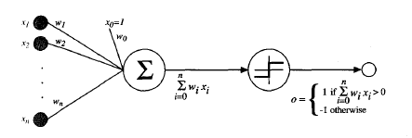
Sisteme inteligente – SIS – RNA
Proiectare → Antrenarea RNA → Cum învaţă reţeaua?
  Neuronul ca element simplu de calcul
    Structura neuronului
      Fiecare nod are intrări şi ieşiri
      Fiecare nod efectuează un calcul simplu
    Procesarea neuronului
      Se transmite informaţia neuronului
      Neuronul procesează informaţia
      Se citeşte răspunsul neuronului
    Învăţarea neuronului – algoritmul de învăţare a ponderilor care procesează corect informaţiile
      Se porneşte cu un set iniţial de ponderi oarecare
      Cât timp nu este îndeplinită o condiţie de oprire
        Se procesează informaţia şi se stabileşte calitatea ponderilor curente
        Se modifică ponderile astfel încât să se obţină rezultate mai bune
2020
Inteligenţă artificială - sisteme inteligente (RNA)

Slide 21

Sisteme inteligente – SIS – RNA
Proiectare → Antrenarea RNA → Cum învaţă reţeaua?
  Neuronul ca element simplu de calcul
    Structura neuronului
      Fiecare nod are intrări şi ieşiri
      Fiecare nod efectuează un calcul simplu prin intermediul unei funcţii asociate
    Procesarea neuronului
      Se transmite informaţia neuronului → se calculează suma ponderată a intrărilor
      Neuronul procesează informaţia → se foloseşte o funcţie de activare:
        Funcţia constantă
        Funcţia prag
        Funcţia rampă
        Funcţia liniară
        Funcţia sigmoidală
        Funcţia Gaussiană
        Funcția Relu
2020
Inteligenţă artificială - sisteme inteligente (RNA)

Slide 22
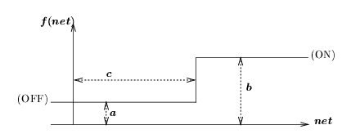

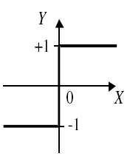
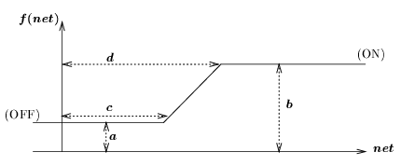
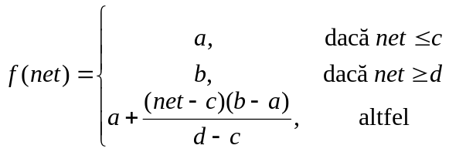

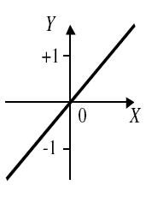
Sisteme inteligente – SIS – RNA
Proiectare→ Antrenarea RNA → Cum învaţă reţeaua?
  Funcţia de activare a unui neuron
    Funcţia constantă f(net) = const
    Funcţia prag (c - pragul)
      Pentru a=+1, b =-1 şi c = 0 ➔ funcţia semn
      Funcţie discontinuă
    Funcţia rampă
    Funcţia liniară
      Pentru a = 1 şi b = 0 ➔ funcţia identitate f(net)=net
      Funcţie continuă
2020
Inteligenţă artificială - sisteme inteligente (RNA)

Slide 23
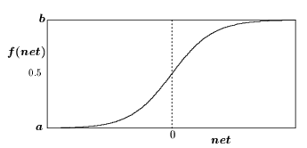


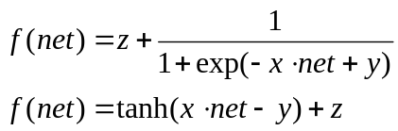
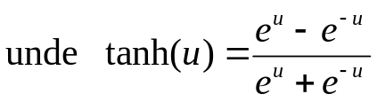
Sisteme inteligente – SIS – RNA
Proiectare → Antrenarea RNA → Cum învaţă reţeaua?
  Funcţia de activare a unui neuron
    Funcţia sigmoidală
      În formă de S
      Continuă şi diferenţiabilă în orice punct
      Simetrică rotaţional faţă de un anumit punct (net = c)
      Atinge asimptotic puncte de saturaţie
      Exemple de funcţii sigmoidale:
      Pentru y=0 şi z = 0 ➔ a=0, b = 1, c=0
      Pentru y=0 şi z = -0.5 ➔ a=-0.5, b = 0.5, c=0
      Cu cât x este mai mare, cu atât curba este mai abruptă
2020
Inteligenţă artificială - sisteme inteligente (RNA)

Slide 24
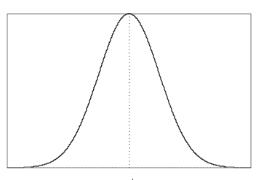

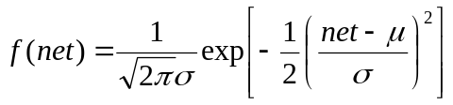
Sisteme inteligente – SIS – RNA
Proiectare → Antrenarea RNA → Cum învaţă reţeaua?
  Funcţia de activare a unui neuron
    Funcţia Gaussiană
      În formă de clopot
      Continuă
      Atinge asimptotic un punct de saturaţie
      Are un singur punct de optim (maxim) – atins când net = μ
      Exemplu
2020
Inteligenţă artificială - sisteme inteligente (RNA)

Slide 25
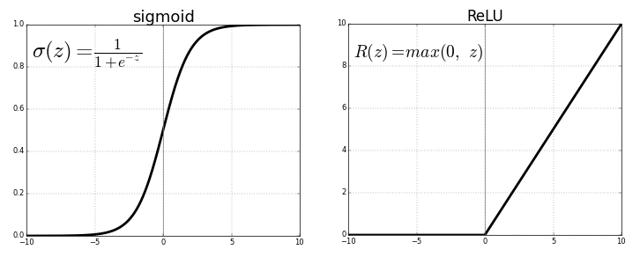



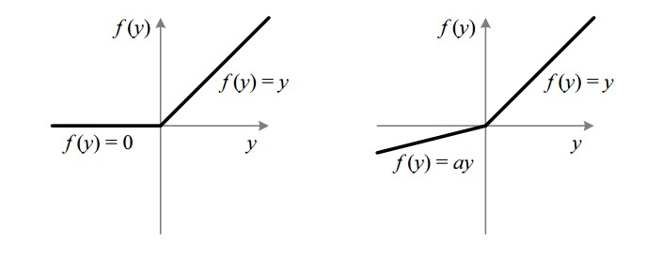
Sisteme inteligente – SIS – RNA
Proiectare → Antrenarea RNA → Cum învaţă reţeaua?
  Funcţia de activare a unui neuron
    Funcţia ReLU
      În formă de rampă
      Continuă, monotonă
      Derivata ei este monotonă
      Codomeniu pozitiv [0, ∞)
      Variantă: Leaky ReLU
        Compensează problemele cu argumentele negative dint ReLU
2020
Inteligenţă artificială - sisteme inteligente (RNA)

Slide 26
Sisteme inteligente – SIS – RNA
Proiectare → Antrenarea RNA → Cum învaţă reţeaua?
  Neuronul ca element simplu de calcul
    Structura neuronului
    Procesarea neuronului
      Se transmite informaţia neuronului → se calculează suma ponderată a intrărilor
      Neuronul procesează informaţia → se foloseşte o funcţie de activare:
        Funcţia constantă
        Funcţia prag
        Funcţia rampă
        Funcţia liniară
        Funcţia sigmoidală
        Funcţia Gaussiană
      Se citeşte răspunsul neuronului → se stabileşte dacă rezultatul furnizat de neuron coincide sau nu cu cel dorit (real)
2020
Inteligenţă artificială - sisteme inteligente (RNA)

Slide 27
Sisteme inteligente – SIS – RNA
Proiectare → Antrenarea RNA → Cum învaţă reţeaua?
  Neuronul ca element simplu de calcul
    Structura neuronului
    Procesarea neuronului
    Învăţarea neuronului
      Algoritm
  Iniţializarea parametrilor
  p = 1
  Activarea neuronilor
p = p + 1
  Calculul erorii
  Recalcularea ponderilor
stop
da
nu
  Verificarea condiţiilor de oprire
2020
Inteligenţă artificială - sisteme inteligente (RNA)

Slide 28
Sisteme inteligente – SIS – RNA
Proiectare → Antrenarea RNA → Cum învaţă RNA?
  Învăţarea neuronului
    2 reguli de bază
      Regula perceptronului → algoritmul perceptronului
        Se porneste cu un set de ponderi oarecare
        Se stabileşte calitatea modelului creat pe baza acestor ponderi pentru UNA dintre datele de intrare
        Se ajustează ponderile în funcţie de calitatea modelului
        Se reia algoritmul de la pasul 2 până când se ajunge la calitate maximă
      Regula Delta → algoritmul scăderii după gradient
        Se porneste cu un set de ponderi oarecare
        Se stabileşte calitatea modelului creat pe baza acestor ponderi pentru TOATE dintre datele de intrare
        Se ajustează ponderile în funcţie de calitatea modelului
        Se reia algoritmul de la pasul 2 până când se ajunge la calitate maximă
        Similar regulii perceptronului, dar calitatea unui model se stabileşte în funcţie de toate datele de intrare (tot setul de antrenament)
2020
Inteligenţă artificială - sisteme inteligente (RNA)

Slide 29
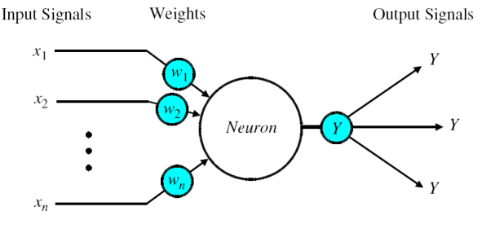
Sisteme inteligente – SIS – RNA
Proiectare → Antrenarea RNA → Cum învaţă RNA?
  Învăţarea neuronului
    Pp că avem un set de date de antrenament de forma:
      (x^{d}, t^{d}), cu:
        x^{d}∈R^{m} ➔ x^{d}=(x^{d}₁, x^{d}₂,..., x^{d}_{m})
        t^{d} ∈R^{R} ➔ t^{d}=(t^{d}₁, t^{d}₂,..., t^{d}_{R}), şi R = 1 (adică t^{d}=(t^{d}₁))
        cu d = 1,2,...,n
      RNA = unitate primitivă de calcul (un neuron) ➔ o reţea cu:
        m noduri de intrare
        legate de neuronul de calcul prin ponderile w_{i}, i =1,2,...,m şi
        cu un nod de ieşire
2020
Inteligenţă artificială - sisteme inteligente (RNA)

Slide 30



Sisteme inteligente – SIS – RNA
Proiectare → Antrenarea RNA → Cum învaţă RNA?
  Învăţarea neuronului
    Algoritmul perceptronului
      Se bazează pe minimizarea erorii asociată unei instanţe din setul de date de antrenament
      Modificarea ponderilor pe baza erorii asociate unei instanţe din setul de antrenament
    Iniţializare ponderi din reţea
      w_{i} = random(a,b), unde i=1,2,...,m
    d = 1
    Cât timp mai există exemple de antrenament clasificate incorect
      Se activează neuronul şi se calculează ieşirea
        Perceptron ➔ funcţia de activare este funcţia semn (funcţie prag de tip discret, nediferenţiabil)
      Se stabileşte ajustarea ponderilor
        unde η - rată de învăţare
      Se ajustează ponderile
      Dacă d < n atunci d++
      Altfel d = 1
    SfCâtTimp
2020
Inteligenţă artificială - sisteme inteligente (RNA)

Slide 31

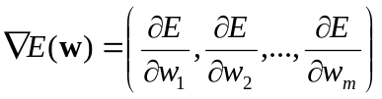

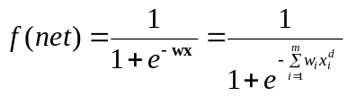

Sisteme inteligente – SIS – RNA
Proiectare → Antrenarea RNA → Cum învaţă RNA?
  Învăţarea neuronului
    Algoritmul scădere după gradient
      Se bazează pe eroarea asociată întregului set de date de antrenament
      Modificarea ponderilor în direcţia dată de cea mai abruptă pantă a reducerii erorii E(w) pentru tot setul de antrenament
      Cum se determină cea mai abruptă pantă? ➔ se derivează E în funcţie de w (se stabileşte gradientul erorii E)
      Gradientul erorii E se calculează în funcţie de funcţia de activare a neuronului (care trebuie să fie diferenţiabilă, deci continuă)
        Funcţia liniară
        Funcţia sigmoidală
      Cum se ajustează ponderile?
2020
Inteligenţă artificială - sisteme inteligente (RNA)

Slide 32
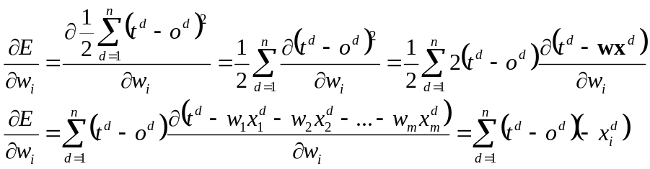


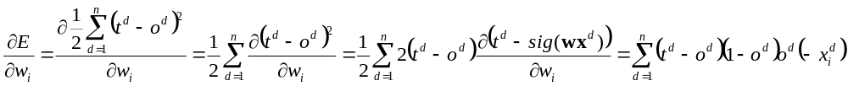

Sisteme inteligente – SIS – RNA
Proiectare → Antrenarea RNA → Cum învaţă RNA?
  Învăţarea neuronului
    Algoritmul scădere după gradient → calcularea gradientului erorii
      Funcţia liniară
      Funcţie sigmoidală
2020
Inteligenţă artificială - sisteme inteligente (RNA)

Slide 33



Sisteme inteligente – SIS – RNA
Proiectare → Antrenarea RNA → Cum învaţă RNA?
  Învăţarea neuronului
    Algoritmul scădere după gradient (ASG)
ASG simplu | ASG stocastic
Iniţializare ponderi din reţea w_{i} = random(a,b), unde i=1,2,...,m d = 1 Cât timp nu este îndeplinită condiţia de oprire Δw_{i}=0, unde i=1,2,...,m Pentru fiecare exemplu de antrenament (x^{d},t^{d}), unde d=1,2,...,n Se activează neuronul si se calculează ieşirea o^{d} funcţia de activare = funcţia liniară ➔ o^{d}=wx^{d} funcţia de activare = funcţia sigmoid ➔ o^{d}=sig(wx^{d}) Pentru fiecare pondere w_{i}, unde i =1,2,...,m Se stabileşte ajustarea ponderii Pentru fiecare pondere w_{i}, unde i =1,2,...,m Se ajustează fiecare pondere w_{i} | Iniţializare ponderi din reţea w_{i} = random(a,b), unde i=1,2,...,m d = 1 Cât timp nu este îndeplinită condiţia de oprire Δw_{i}=0, unde i=1,2,...,m Pentru fiecare exemplu de antrenament (x^{d},t^{d}), unde d=1,2,...,n Se activează neuronul si se calculează ieşirea o^{d} funcţia de activare = funcţia liniară ➔ o^{d}=wx^{d} funcţia de activare = funcţia sigmoid ➔ o^{d}=sig(wx^{d}) Pentru fiecare pondere w_{i}, unde i =1,2,...,m Se stabileşte ajustarea ponderilor Se ajustează ponderea w_{i}
2020
Inteligenţă artificială - sisteme inteligente (RNA)

Slide 34
Sisteme inteligente – SIS – RNA
Proiectare → Antrenarea RNA → Cum învaţă RNA?
  Învăţarea neuronului
Diferenţe | Algoritmul perceptronului | Algoritmul scădere după gradient (regula Delta)
Ce reprezintă o^{d} | o^{d}=sign(wx^{d}) | o^{d}=wx^{d} sau o^{d}=sig(wx^{d})
Cum converge | Într-un nr finit de paşi (până la separarea perfectă) | Asimtotic (spre eroarea minimă)
Ce fel de probleme se pot rezolva | Cu date liniar separabile | Cu orice fel de date (separabile liniar sau ne-liniar)
Ce tip de ieşire are neuronul | Discretă şi cu prag | Continuă şi fără prag
2020
Inteligenţă artificială - sisteme inteligente (RNA)

Slide 35
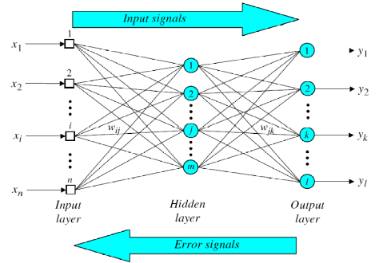
Sisteme inteligente – SIS – RNA
Proiectare → Antrenarea RNA
  Cum învaţă reţeaua?
    Reţeaua = mulţime de unităţi primitive de calcul interconectate între ele ➔
      Învăţarea reţelei = ∪ învăţarea unităţilor primitive
    Reţea cu mai mulţi neuroni aşezaţi pe unul sau mai multe straturi ➔ RNA este capabilă să înveţe un model mai complicat (nu doar liniar) de separare a datelor
    Algoritmul de învăţare a ponderilor ➔ backpropagation
      Bazat pe algoritmul scădere după gradient
      Îmbogăţit cu:
        Informaţia se propagă în RNA înainte (dinspre stratul de intrare
        spre cel de ieşire)
        Eroarea se propagă în RNA înapoi (dinspre stratul de ieşire
        spre cel de intrare)
Se iniţializează ponderile
Cât timp nu este îndeplinită condiţia de oprire
  Pentru fiecare exemplu (x^{d},t^{d})
    Se activează fiecare neuron al reţelei
      Se propagă informaţia înainte şi se calculează ieşirea corespunzătoare fiecărui neuron al reţelei
    Se ajustează ponderile
      Se stabileşte şi se propagă eroarea înapoi
        Se stabilesc erorile corespunzătoare neuronilor din stratul de ieşire
        Se propagă aceste erori înapoi în toată reţeaua → se distribuie erorile pe toate conexiunile existente în reţea proporţional cu valorile ponderilor asociate acestor conexiuni
      Se modifică ponderile
2020
Inteligenţă artificială - sisteme inteligente (RNA)

Slide 36
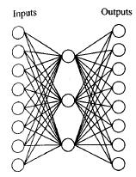







Sisteme inteligente – SIS – RNA
Proiectare → Antrenarea RNA
  Cum învaţă o întreagă RNA?
    Pp că avem un set de date de antrenament de forma:
      (x^{d}, t^{d}), cu:
        x^{d}∈R^{m} ➔ x^{d}=(x^{d}₁, x^{d}₂,..., x^{d}_{m})
        t^{d} ∈R^{R} ➔ t^{d}=(t^{d}₁, t^{d}₂,..., t^{d}_{R})
        cu d = 1,2,...,n
    Presupunem 2 cazuri de RNA
      O RNA cu un singur strat ascuns cu H neuroni ➔ RNA₁
        m neuroni pe stratul de intrare,
        R neuroni pe stratul de ieşire,
        H neuroni pe stratul ascuns
        Ponderile între stratul de intrare şi cel ascuns cu i=1,2,...,m, h = 1,2,...,H
        Ponderile între stratul ascuns şi cel de işire cu h = 1,2,...,H şi r = 1,2,...,R
      O RNA cu p straturi ascunse, fiecare strat cu Hi (i =1,2,...,p) neuroni ➔ RNA_{p}
        m neuroni pe stratul de intrare,
        R neuroni pe stratul de ieşire,
        P straturi ascunse
        Hp neuroni pe stratul ascuns p, p =1,2,...,P
        Ponderile între stratul de intrare şi primul strat ascuns cu i=1,2,...,m, h1 = 1,2,...,H1
        Ponderile între primul strat ascuns şi cel de-al doilea strat ascuns cu h1 = 1,2,...,H1 şi h2 = 1,2,...,H2
        Ponderile între cel de-al doilea strat ascuns şi cel de-al treilea strat ascuns cu h2 = 1,2,...,H2 şi h3 = 1,2,...,H3
        ...
        Ponderile între cel de-al p-1 strat ascuns şi ultimul strat ascuns cu hp-1 = 1,2,...,Hp-1 şi hp = 1,2,...,Hp
        Ponderile între ultimul strat ascuns şi cel de ieşire cu hp = 1,2,...,Hp şi r = 1,2,...,R
w¹
w²
2020
Inteligenţă artificială - sisteme inteligente (RNA)

Slide 37
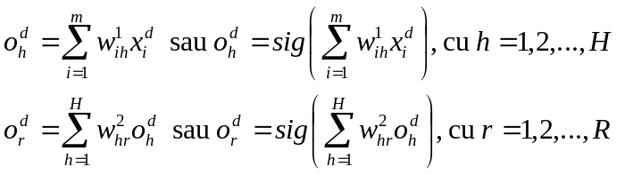

Sisteme inteligente – SIS – RNA
Proiectare → Antrenarea RNA → Cum învaţă o întreagă RNA?
  Algoritmul backpropagation pentru RNA₁
Se iniţializează ponderile şi cu i=1,2,...,m, h = 1,2,...,H şi r = 1,2,...,R
Cât timp nu este îndeplinită condiţia de oprire
  Pentru fiecare exemplu (x^{d},t^{d})
    Se activează fiecare neuron al reţelei
      Se propagă informaţia înainte şi se calculează ieşirea corespunzătoare fiecărui neuron al reţelei
    Se ajustează ponderile
      Se stabileşte şi se propagă eroarea înapoi
        Se stabilesc erorile corespunzătoare neuronilor din stratul de ieşire
        Se modifică ponderile între nodurile de pe stratul ascuns şi stratul de ieşire
        Se propagă erorile nodurilor de pe stratul de ieşire înapoi în toată reţeaua → se distribuie erorile pe toate conexiunile existente în reţea proporţional cu valorile ponderilor asociate acestor conexiuni
        Se modifică ponderile între nodurile de pe stratul de intrare şi stratul ascuns
2020
Inteligenţă artificială - sisteme inteligente (RNA)

Slide 38

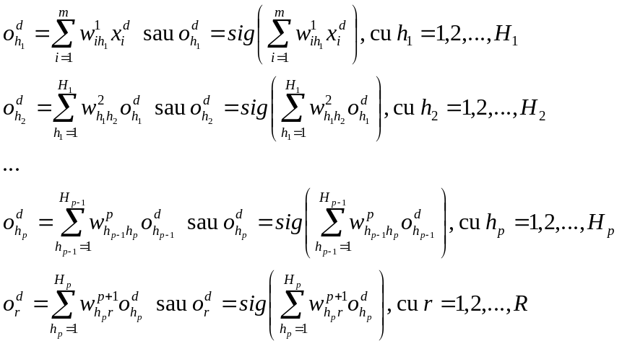
Sisteme inteligente – SIS – RNA
Proiectare → Antrenarea RNA → Cum învaţă o întreagă RNA?
  Algoritmul backpropagation pentru RNA_{p}
Se iniţializează ponderile
Cât timp nu este îndeplinită condiţia de oprire
  Pentru fiecare exemplu (x^{d},t^{d})
    Se activează fiecare neuron al reţelei
      Se propagă informaţia înainte şi se calculează ieşirea corespunzătoare fiecărui neuron al reţelei
2020
Inteligenţă artificială - sisteme inteligente (RNA)

Slide 39

Sisteme inteligente – SIS – RNA
Proiectare → Antrenarea RNA → Cum învaţă o întreagă RNA?
  Algoritmul backpropagation pentru RNA_{p}
Se iniţializează ponderile
Cât timp nu este îndeplinită condiţia de oprire
  Pentru fiecare exemplu (x^{d},t^{d})
    Se activează fiecare neuron al reţelei
    Se ajustează ponderile
      Se stabileşte şi se propagă eroarea înapoi
        Se stabilesc erorile corespunzătoare neuronilor din stratul de ieşire
        Se modifică ponderile între nodurile de pe ultimul strat ascuns şi stratul de ieşire
2020
Inteligenţă artificială - sisteme inteligente (RNA)

Slide 40
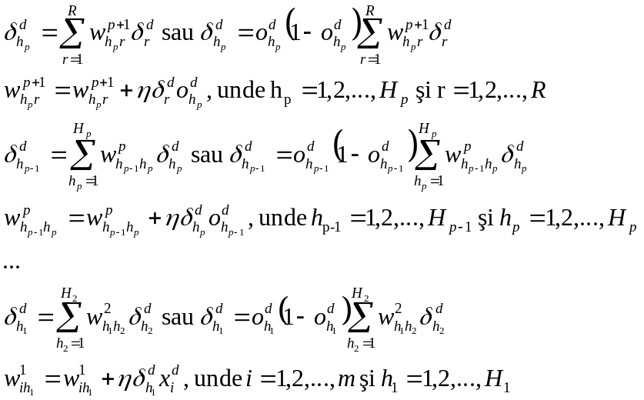
Sisteme inteligente – SIS – RNA
Proiectare → Antrenarea RNA → Cum învaţă o întreagă RNA?
  Algoritmul backpropagation pentru RNA_{p}
Se iniţializează ponderile
Cât timp nu este îndeplinită condiţia de oprire
  Pentru fiecare exemplu (x^{d},t^{d})
    Se activează fiecare neuron al reţelei
    Se ajustează ponderile
      Se stabileşte şi se propagă eroarea înapoi
        Se stabilesc erorile corespunzătoare neuronilor din stratul de ieşire
        Se modifică ponderile între nodurile de pe ultimul strat ascuns şi stratul de ieşire
        Se propagă (pe starturi) aceste erori înapoi în toată reţeaua → se distribuie erorile pe toate conexiunile existente în reţea proporţional cu valorile ponderilor asociate acestor conexiuni şi se modifică ponderile corespunzătoare
2020
Inteligenţă artificială - sisteme inteligente (RNA)

Slide 41
Sisteme inteligente – SIS – RNA
Proiectare → Antrenarea RNA → Cum învaţă o întreagă RNA?
  Algoritmul backpropagation
    Condiţii de oprire
      S-a ajuns la eroare 0
      S-au efectuat un anumit număr de iteraţii
        La o iteraţie se procesează un singur exemplu
        n iteraţii = o epocă
2020
Inteligenţă artificială - sisteme inteligente (RNA)

Slide 42
Sisteme inteligente – SIS – RNA
Proiectare
  Construirea RNA pentru rezolvarea problemei P
  Iniţializarea parametrilor RNA
  Antrenarea RNA
  Testarea RNA
2020
Inteligenţă artificială - sisteme inteligente (RNA)

Slide 43
Sisteme inteligente – SIS – RNA
Proiectare
  Testarea RNA
    Se decodifică modelul învăţat de RNA
      prin combinarea ponderilor cu intrările
      ţinând cont de funcţiile de activare a neuronilor şi de structura reţelei
2020
Inteligenţă artificială - sisteme inteligente (RNA)

Slide 44
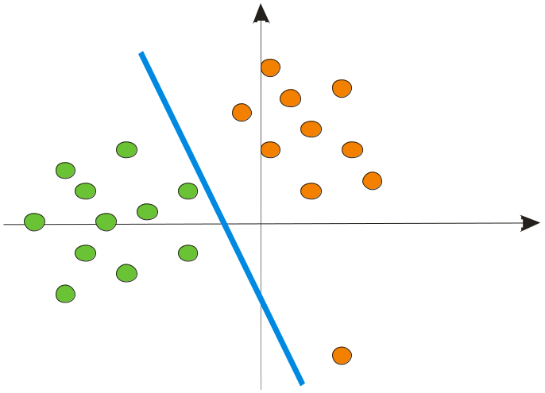
Sisteme inteligente – SIS – RNA
Exemplu
x₂
x₂
clasa 1
clasa 2
clasa 1
x₁
x₁
clasa 2
x₁w₁+x₂w₂+Ө=0
x₃
x₁w₁+x₂w₂+x₃w₃+Ө=0
Clasificare binară cu m=2 intrări
Clasificare binară cu m=3 intrări
2020
Inteligenţă artificială - sisteme inteligente (RNA)

Slide 45
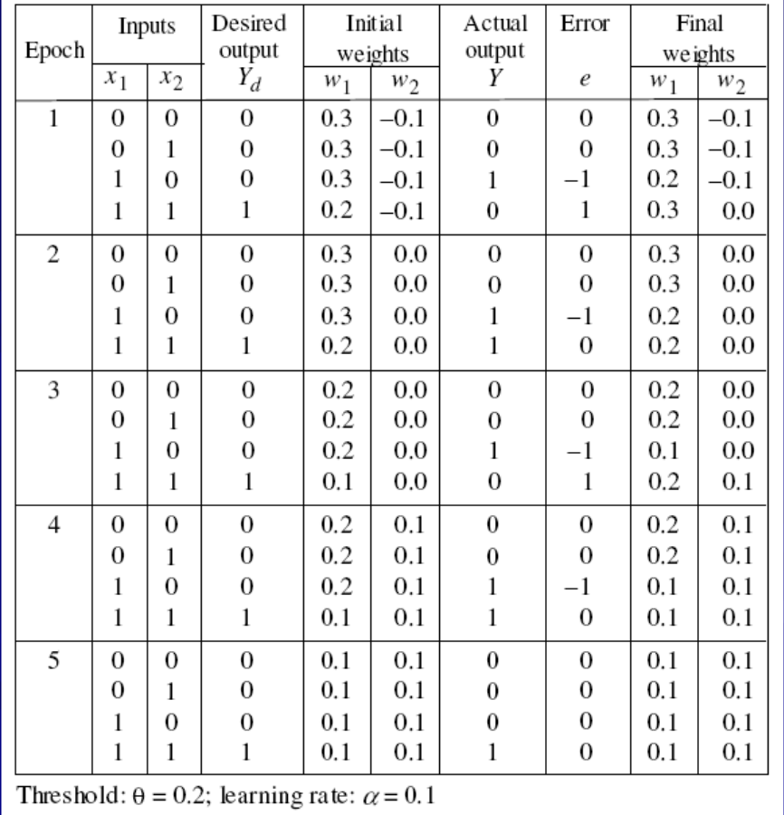
Sisteme inteligente – SIS – RNA
Exemplu
  Perceptron pentru rezolvarea problemei ŞI logic
2020
Inteligenţă artificială - sisteme inteligente (RNA)

Slide 46
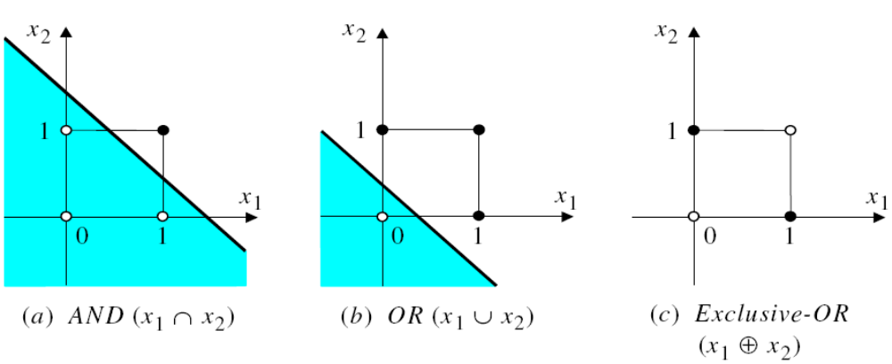
Sisteme inteligente – SIS – RNA
Exemplu
  Perceptron - limitări
    Un perceptron poate învăţa operaţiile AND şi OR, dar nu poate învăţa operaţia XOR (nu e liniar separabilă)
    Nu poate clasifica date non-liniar separabile
      soluţii
        Neuron cu un prag continu
        Mai mulţi neuroni
2020
Inteligenţă artificială - sisteme inteligente (RNA)

Slide 47
Sisteme inteligente – SIS – RNA
Tipologie
  RNA feed-forward
    Informaţia se procesează şi circulă de pe un strat pe altul
    Conexiunile între noduri nu formează cicluri
    Se folosesc în special pentru învăţarea supervizată
    Funcţiile de activare a nodurilor → liniare, sigmoidale, gaussiene
  RNA recurente (cu feedback)
    Pot conţine conexiuni între noduri de pe acelaşi strat
    Conexiunile între noduri pot forma cicluri
    RNA de tip Jordan
    RNA de tip Elman
    RNA de tip Hopfield
    RNA auto-organizate → pentru învăţarea nesupervizată
      De tip Hebbian
      De tip Kohonen (Self organised maps)
pentru învăţarea supervizată
2020
Inteligenţă artificială - sisteme inteligente (RNA)

Slide 48
Sisteme inteligente – SIS – RNA
Avantaje
  Pot rezolva atât probleme de învăţare super-vizată, cât şi nesupervizată
  Pot identifica relaţii dinamice şi neliniare între date
  Pot rezolva probleme de clasificare cu oricâte clase (multi-clasă)
  Se pot efectua calcule foarte rapid (în paralel şi distribuit)
Dificultăţi şi limite
      RNA se confruntă cu problema overfitting-ului chiar şi când modelul se învaţă prin validare încrucişată
      RNA pot găsi (uneori) doar optimele locale (fără să identifice optimul global)
2020
Inteligenţă artificială - sisteme inteligente (RNA)

Slide 49
Deep learning
Deep learning
  methodology in which we can train machine complex representations
  addresses the problem of learning hierarchical representations with a single (a few) algorithm(s)
  models with a feature hierarchy (lower-level features are learned at one layer of a model, and then those features are combined at the next level).
  it's deep if it has more than one stage of non-linear feature transformation
  Hierarchy of representations with increasing level of abstraction
    Image recognition
      Pixel → edge → texton → motif → part → object
    Text
      Character → word → word group → clause → sentence → story
    Speech
      Sample → spectral band → sound → … → phone → phoneme → word
Deep networks/architectures
  Convolutional NNs
  Auto-encoders
  Deep Belief Nets (Restricted Boltzmann machines)
  Recurrent Neural Networks
2020
Inteligenţă artificială - sisteme inteligente (RNA)
Notes:
https://stats.stackexchange.com/questions/114385/what-is-the-difference-between-convolutional-neural-networks-restricted-boltzma
http://www4.ncsu.edu/~pcombet/data2015/lecun2015.pdf

Slide 50
Deep learning
Collection of methods to improve the optimisation and generalisation of learning methods, especially NNs:
  Rectified linear units
  Dropout
  Batch normalisation
  Weight decay regularisation
  Momentum learning
Stacking layers of transformations to create successively more abstract levels of representation
  Depth over breadth
  Deep MLPs
Shared parameters
  Convolutional NNs
  Recurrent NNs
Technological improvements
  Massively parallel processing: GPUs, CUDA
  Fast libraries: Torch, cuDNN, CUDA-convNet, Theano
2020
Inteligenţă artificială - sisteme inteligente (RNA)

Slide 51
ML & optimisation
An ML algorithm as an optimisation approach
  An optimization problem
    minimize the loss function
    with respect to the parameters of the score function.
  score function
    maps the raw data to class scores/labels
  loss function
    quantifies the agreement between the predicted scores and the ground truth scores/labels
    ANN: quantifies the quality of any particular set of weights W
    two components
      The data loss computes the compatibility between the computed scores and the true labels.
      The regularization loss is only a function of the weights
2020
Inteligenţă artificială - sisteme inteligente (RNA)

Slide 52
Classification
Suppose a supervised classification problem
  Some input data (examples, instances, cases)
    Training data – as pairs (attribute_data_{i}, label_{i}), where
      i =1,N (N = # of training data)
      attribute_data_{i}= (atr_{i1}, atr_{i2}, ..., atr_{im}), m – # attributes (characteristics, features) for an input data
      label_{i} ϵ {Label₁, Label₂, …, Label_{#classes})
    Test data – as (attribute_data_{i}), i =1,n (n = # of testing data).
  Determine
    An unknown function that maps inputs (features) into outputs (labels)
    Output (label/class/value/score) associated to a new data by using the learnt function
Quality of learning
  Accuracy/Precision/Recall/etc
    does not reflect the learnt decision model
  A loss function
    Expresses (encodes) the learnt model
    Difference between desired (D) and computed (C) output
    L₂ norm - Quadratic cost (mean squared error) ∑ || D – C|| ²
    L₁ norm ∑ | D – C|
    SVM loss (hinge loss, max-margin loss) ∑_{i} ∑ _{j, j ≠ yi} max(C_{j} – D_{yi}+ Δ, 0)
    Softmax loss ∑_{i} [- ln(exp(D_{yi})/ ∑_{j, j ≠ yi} exp(Cj))]
    Cross-entropy -∑ [D ln C + ( 1 – D) ln(1 - C)] /n
2020
Inteligenţă artificială - sisteme inteligente (RNA)

Slide 53
Classifiers
Several important mappings
  Constant f(x) = c
  Step f(x) = a, if x < theta
  b, otherwise
  Linear f(x) = a x + b
  Sigmoid σ(x)=1/(1+e^{−x}) (avoid it in a Conv NN)
  Hyperbolic tangent function tanh(x)=2σ(2x)−1
  Rectified linear neuron/unit (ReLU) f(x)=max(0,x)
  Leak ReLU (Parametric rectifier) f(x)=max(α x, x)
  Maxout max(w^{T}₁x+b₁,w^{T}₂x+b₂)
  Exponential linear units (ELU) f(x) = x, if x > 0
  α (exp(x) – 1), if x ≤ 0
A linear classifier f(x, w) = w · x + b, w ϵ R^{#classes x #features} x ϵ R^{#features x 1} b ϵ R^{#classes} | A non linear classifier f(x, w) = w₂ max(0, w₁ · x + b₁) + b₂, w1 ϵ R^{PARAM} ^{x #features} x ϵ R^{#features x 1} b1 ϵ R^{PARAM} w2 ϵ R^{#classes x PARAM} b2 ϵ R^{#classes}
2020
Inteligenţă artificială - sisteme inteligente (RNA)

Slide 54
Classical ANN
Architectures – special graphs with nodes placed on layers
  Layers
    Input layer – size = input’s size (#features)
    Hidden layers – various sizes (#layers, # neurons/layer)
    Output layers – size = output size (e.g. # classes)
  Topology
    Full connected layers (one-way connections, recurrent connections)
Mechanism
  Neuron activation
    Constant, step, linear, sigmoid
  Cost & Loss function → smooth cost function (depends on w&b)
    Difference between desired (D) and computed © output
    Quadratic cost (mean squared error)
      ∑ || D – C|| ² / 2n
    Cross-entropy
      -∑ [D ln C + ( 1 – D) ln(1 - C)] /n
  Learning algorithm
    Perceptron rule
    Delta rule (Simple/Stochastic Gradient Descent)
2020
Inteligenţă artificială - sisteme inteligente (RNA)

Slide 55
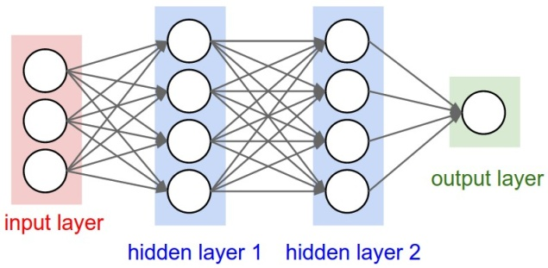
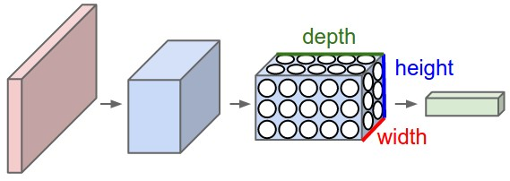
Convolutional Neural Networks
More layers (< 10)
  Wide NNs
More nodes/layer
Topology of connections
  Regular NNs → fully connected
  Conv NNs → partially connected
    connect each neuron to only a local region of the input volume
Topology of layers
  Regular NNs → linear layers
  Conv NNs → 2D/3D layers (width, height, depth)
2020
Inteligenţă artificială - sisteme inteligente (RNA)

Slide 56
Conv NNs
Layers of a Conv NN
  Convolutional Layer ➔ feature map
    Convolution
    Activation (thresholding)
  Pooling/Aggregation Layer ➔ size reduction
  Fully-Connected Layer ➔ answer
2020
Inteligenţă artificială - sisteme inteligente (RNA)

Slide 57
Conv NNs
Convolutional layer
  Aim
    learn data-specific kernels
  Filters or Local receptive fields or Kernels
    content
      a little (square) window on the input pixels
    How it works?
      slide the local receptive field across the entire input image
    Size
      Size of field/filter (F)
      Stride (S)
    Learning process
      each hidden neuron has
        FxF shared weights connected to its local receptive field
        a shared bias
        an activation function
      each connection learns a weight
      the hidden neuron learns an overall bias as well
      all the neurons in the first hidden layer detect exactly the same feature (just at different locations in the input image) ➔ map from input to the first hidden layer = feature map / activation map
2020
Inteligenţă artificială - sisteme inteligente (RNA)

Slide 58
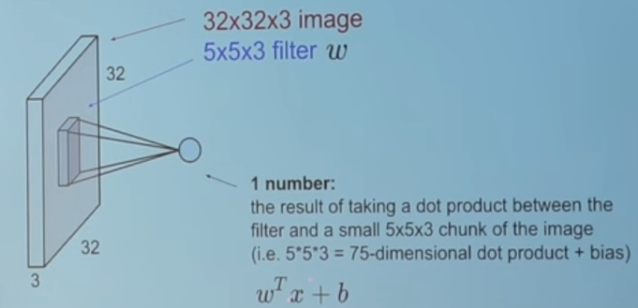
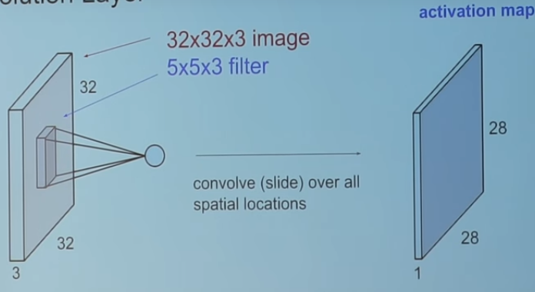
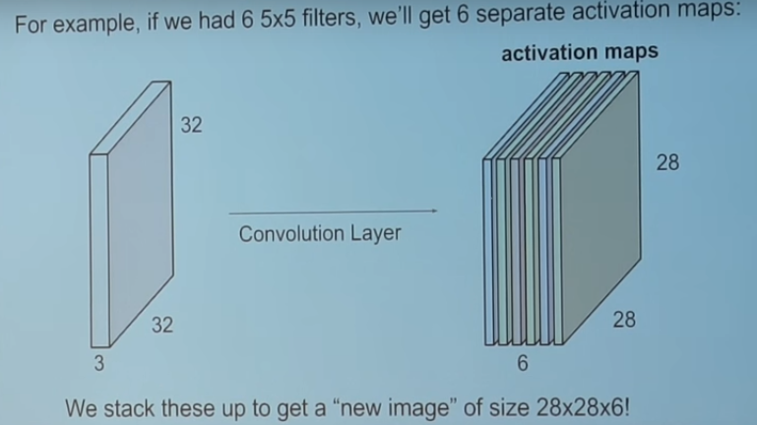
Conv NNs
Convolutional Layer – How does it work?
  Take an input I (example, instance, data) of various dimensions
    A signal → 1D input (I_{length})
    a grayscale image → 2D input (I_{Width} & I_{Height})
    an RGB image → 3D input (I_{Width}, I_{Height} & I_{Depth} = 3)
  Consider a set of filters (kernels) F₁, F₂, …, F_{#filters}
    A filter must have the same # dimensions as the
    input
      A signal → 1D filter
        F_{length} << I_{length}
      a grayscale image → 2D filter
        F_{width} << I_{width} & F_{height}<<I_{height}
      an RGB image → 3D filter
        F_{width} << I_{width} & F_{height}<<I_{height} &
        F_{depth}= I_{Depth} = 3
  Apply each filter over the input
    Overlap filter over a window of the input
      Stride
      Padding
    Multiply the filter and the window
    Store the results in an activation map
      # activation maps = # filters
  Activate all the elements of each activation map
    ReLU or other activation function
***Images taken from Andrej Karpathy’s lectures about Conv NNs
2020
Inteligenţă artificială - sisteme inteligente (RNA)

Slide 59
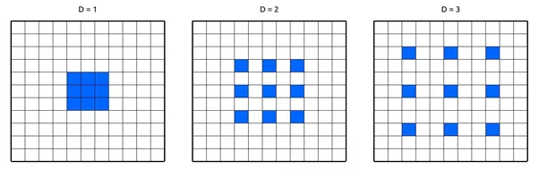
Conv NNs
Convolutional layer
  CONV layer’s parameters consist of a set of learnable filters
    Contiguous filters (without spaces between each cell)
    Dilated filters (with spaces between each cell)
      apply the same filter at different ranges using different dilation factors
  By sliding a filter ➔ a 2-dimensional activation map
    All filters ➔ depth 2D activation maps
  Partial connected neurons
    The spatial extent of this connectivity is a hyperparameter called the receptive field of the neuron (filter size)
    The connections are local in space (along width and height), but always full along the entire depth of the input volume
2020
Inteligenţă artificială - sisteme inteligente (RNA)

Slide 60
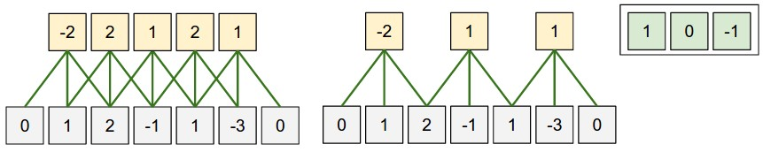
Conv NNs
Convolutional layer - Hyperparameters
  input volume size N (L or W&H or W&H&D)
  size of zero-padding of input volume P (P_{L} or P_{W}&P_{H} or P_{W}&P_{H})
  the receptive field size (filter size) F (F_{L}, F_{W}&F_{H}, F_{W}&F_{H}&F_{D})
  stride of the convolutional layer S (S_{L}, S_{W}&S_{H}, S_{W}&S_{H})
  # of filters (K)
    depth of the output volume
  # neurons of an activation map = (N + 2P − F)/S+1
  Output size
    K * [(N + 2P − F)/S+1]
  N = L = 5, P = 1,
    F = 3, S = 1
    F = 3, S = 2
2020
Inteligenţă artificială - sisteme inteligente (RNA)

Slide 61
Conv NNs
Convolutional layer - ImageNet challenge in 2012 (Alex Krizhevsky http://papers.nips.cc/paper/4824-imagenet-classification-with-deep-convolutional-neural-networks.pdf)
  Input images of size [227x227x3]
  F=11, S=4, P=0, K = 96 ➔ Conv layer output volume of size [55x55x96]
  55*55*96 = 290,400 neurons in the first Conv Layer
  each has 11*11*3 = 363 weights and 1 bias.
  290400 * 364 = 105,705,600 parameters on the first layer
2020
Inteligenţă artificială - sisteme inteligente (RNA)

Slide 62
Conv NNs
Convolutional layer - parameter sharing scheme
  constrain the neurons in each depth slice to use the same weights and bias
    detect exactly the same feature, just at different locations in the input image
    convolutional networks are well adapted to the translation invariance of images
  Example
    96 unique set of weights (one for each depth slice),
    for a total of 96*11*11*3 = 34,848 unique weights,
    34,944 parameters (+96 biases).
  if all neurons in a single depth slice are using the same weight vector, then the forward pass of the CONV layer can in each depth slice be computed as a convolution of the neuron’s weights with the input volume ➔ the name: Convolutional Layer
  Set of weights = filter (kernel)
  Can be applied, but are image-dependent
    faces that have been centered in the image
  A Convolutional Layer without parameter sharing ➔ Locally-Connected Layer
2020
Inteligenţă artificială - sisteme inteligente (RNA)

Slide 63
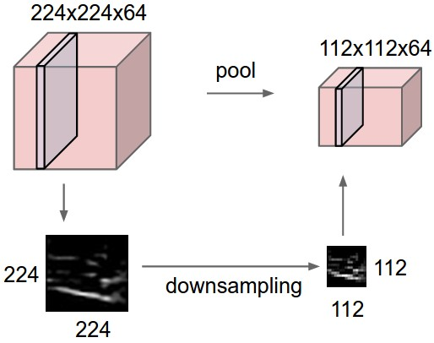
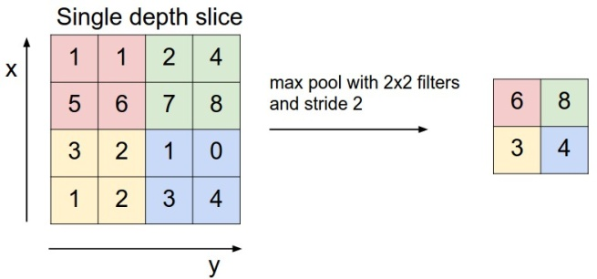
Conv NNs
Pooling layer
  Aim
    progressively reduce the spatial size of the representation
      to reduce the amount of parameters and computation in the network
      to also control overfitting
    downsample the spatial dimensions of the input.
    simplify the information in the output from the convolutional layer
  How it works
    takes each feature map output from the convolutional layer and prepares a condensed feature map
    each unit in the pooling layer may summarize a region in the previous layer
    apply pooling filters to each feature map separately
      Pooling filter size (spatial extent of pooling) PF
      Pooling filter stride PS
      No padding
    resizes it spatially, using
      the MAX operation
      the average operation
      L2-norm operation (square root of the sum of the squares of the activations in the 2×2 region)
      Lp norm Lp: sqrt(ord_p)(X^{p})
      Log prob PROB:1/b log (sum(exp(bX)))
2020
Inteligenţă artificială - sisteme inteligente (RNA)

Slide 64
Conv NNs
Pooling layer
  Size conversion
    Input:
      K x N
    Output
      K x [(N– PF)/PS + 1]
  Remark
    introduces zero parameters since it computes a fixed function of the input
    note that it is not common to use zero-padding for Pooling layers
    pooling layer with PF=3,PS=2 (also called overlapping pooling), and more commonly PF=2, PS=2
    pooling sizes with larger filters are too destructive
    keep track of the index of the max activation (sometimes also called the switches) so that gradient routing is efficient during backpropagation
2020
Inteligenţă artificială - sisteme inteligente (RNA)

Slide 65
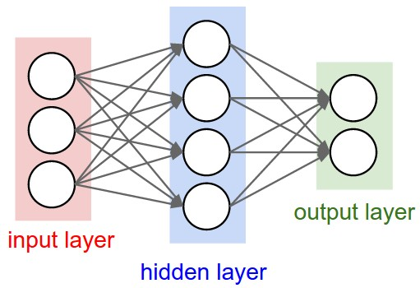
Conv NNs
Fully-connected layer
  Neurons have full connections to all inputs from the previous layer
  Various activations
    ReLU (often)
2020
Inteligenţă artificială - sisteme inteligente (RNA)

Slide 66
Conv NNs
CNN architectures
  INPUT -> [[CONV -> RELU]*N -> POOL?]*M -> [FC -> RELU]*K -> FC
  Most common:
    INPUT -> FC ⬅➔ a linear classifier
    INPUT -> CONV -> RELU -> FC
    INPUT -> [CONV -> RELU -> POOL]*2 -> FC -> RELU -> FC.
    INPUT -> [CONV -> RELU -> CONV -> RELU -> POOL]*3 -> [FC -> RELU]*2 -> FC
      a good idea for larger and deeper networks, because multiple stacked CONV layers can develop more complex features of the input volume before the destructive pooling operation
2020
Inteligenţă artificială - sisteme inteligente (RNA)

Slide 67
Conv NNs
Remarks
  Prefer a stack of small filter CONV to one large receptive field CONV layer
    Pro:
      Non-linear functions
      Few parameters
    Cons:
      more memory to hold all the intermediate CONV layer results
  Input layer size → divisible by 2 many times
  Conv layers → small filters
    S >= 1
    P = (F – 1) / 2
  Pool layers
    F <= 3, S = 2
2020
Inteligenţă artificială - sisteme inteligente (RNA)

Slide 68
Conv NNs
Output layer
  Multiclass SVM
    Largest score indicates the correct answer
  Softmax (normalized exponential function)
    Largest probability indicates the correct answer
    converts raw scores to probabilities
    "squashes" a #classes-dimensional vector z of arbitrary real values to a #classes-dimensional vector σ(z) of real values in the range (0, 1) that add up to 1
    σ(z)j = exp(z_{j})/∑_{k=1..#classes} exp(z_{k})
2020
Inteligenţă artificială - sisteme inteligente (RNA)

Slide 69
Conv NNs
Common architectures
  LeNet (Yann LeCun, 1998) - http://yann.lecun.com/exdb/publis/pdf/lecun-98.pdf
    A conv layer + a pool layer
  AlexNet (Alex Krizhevsky, Ilya Sutskever and Geoff Hinton, 2012) http://papers.nips.cc/paper/4824-imagenet-classification-with-deep-convolutional-neural-networks.pdf
    More conv layers + more pool layers
  ZF Net (Matthew Zeiler and Rob Fergus, 2013) https://arxiv.org/pdf/1311.2901.pdf
    AlexNet + optimisation of hyper-parameters
  GoogleLeNet (Christian Szegedy et al., 2014) https://arxiv.org/pdf/1409.4842.pdf
    Inception Module that dramatically reduced the number of parameters in the network (AlexNet 60M, GoogleLeNet 4M) https://arxiv.org/pdf/1602.07261.pdf
    uses Average Pooling instead of Fully Connected layers at the top of the ConvNet → eliminating parameters
  VGGNet (Karen Simonyan and Andrew Zisserman, 2014) https://arxiv.org/pdf/1409.1556.pdf
    16 Conv/FC layers (FC → a lot more memory; they can be eliminated)
    pretrained model is available for plug and play use in Caffe
  ResNet (Kaiming He et al., 2015) https://arxiv.org/pdf/1512.03385.pdf (Torch)
    skip connections
    batch normalization
2020
Inteligenţă artificială - sisteme inteligente (RNA)

Slide 70
Conv NNs
Reducing overfitting
  increasing the amount of training data
    Artificially expanding the training data
      Rotations, adding noise,
  reduce the size of the network
    Not recommended
  regularization techniques
    Effect:
      the network prefers to learn small weights, all other things being equal. Large weights will only be allowed if they considerably improve the first part of the cost function
      a way of compromising between finding small weights and minimizing the original cost function (when λ is small we prefer to minimize the original cost function, but when λ is large we prefer small weights)
      Give importance to all features
        X = [1,1,1,1]
        W1 = [1, 0, 0, 0]
        W2 = [0.25, 0.25, 0.25, 0.25]
        W₁^{T}X = W₂^{T}X = 1
        L1(W₁)=0.25 + 0.25 + 0.25 + 0.25 = 1
        L1(W₂)=1 + 0 + 0 + 0 = 1
2020
Inteligenţă artificială - sisteme inteligente (RNA)

Slide 71
Conv NNs
Reducing overfitting - regularization techniques
  Methods
    L1 regularisation – add the sum of the absolute values of the weights C = C₀ + λ/n ∑|w|
      the weights shrink by a constant amount toward 0
      Sparsity (feature selection – more weights are 0)
    weight decay (L2 regularization) - add an extra term to the cost function (the L2 regularization term = the sum of the squares of all the weights in the network = λ/2n ∑w² ): C = C₀ + λ/2n ∑w²
      the weights shrink by an amount which is proportional to w
    Elastic net regularisation
      λ1∣w∣+λ2w2λ1∣w∣+λ2w2
    Max norm constraints (clapping)
    Dropout - modify the network itself (http://www.cs.toronto.edu/~rsalakhu/papers/srivastava14a.pdf)
      Some neurons are temporarily deleted
      propagate the input and backpropagate the result through the modified network
      update the appropriate weights and biases.
      repeat the process, first restoring the dropout neurons, then choosing a new random subset of hidden neurons to delete
2020
Inteligenţă artificială - sisteme inteligente (RNA)

Slide 72
Improve NN’s performance
Cost functions → loss functions
Regularisation
Initialisation of weights
NN’s hyper-parameters
2020
Inteligenţă artificială - sisteme inteligente (RNA)

Slide 73
Improve NN’s performance
Cost functions → loss functions
  Possible cost functions
    Quadratic cost
      1/2n ∑_{x} || D – C||²
    Cross-entropy loss (negative log likelihood)
      -1/n ∑_{x} [D ln C + (1 – D) ln(1 – C)]
  Optimizing the cost function
    Stochastic gradient descent by backpropagation
    Hessian technique
      Pro: it incorporates not just information about the gradient, but also information about how the gradient is changing
      Cons: the sheer size of the Hessian matrix
    Momentum-based gradient descent
      Velocity & friction
2020
Inteligenţă artificială - sisteme inteligente (RNA)

Slide 74
Improve NN’s performance
Initialisation of weights
  Pitfall
    all zero initialization
  Small random numbers
    W = 0.01* random(D,H)
  Calibrating the variances with 1/sqrt(#Inputs)
    w = random (#Inputs) / sqrt(#Inputs)
  Sparse initialization
  Initializing the biases
  In practice
    w = random(#Inputs) * sqrt(2.0/#Inputs)
2020
Inteligenţă artificială - sisteme inteligente (RNA)

Slide 75
Improve NN’s performance
NN’s hyper-parameters*
  Learning rate η
    Constant rate
    Not-constant rate
  Regularisation parameter λ
  Mini-batch size
*see Bengio’s papers: https://arxiv.org/pdf/1206.5533v2.pdf and http://www.jmlr.org/papers/volume13/bergstra12a/bergstra12a.pdf or Snock’s paper http://papers.nips.cc/paper/4522-practical-bayesian-optimization-of-machine-learning-algorithms.pdf
2020
Inteligenţă artificială - sisteme inteligente (RNA)

Slide 76
Improve NN’s performance
NN’s hyper-parameters
  Learning rate η
    Constant rate
    Not-constant rate
      Annealing the learning rate
      Second order methods
      Per-parameter adaptive learning rate methods
2020
Inteligenţă artificială - sisteme inteligente (RNA)

Slide 77
Improve NN’s performance
NN’s hyper-parameters - Learning rate η
  Not-constant rate
    Annealing the learning rate
      Step decay
        Reduce the learning rate by some factor every few epochs
        η = η * factor
        Eg. η = η * 0.5 every 5 epochs
        Eg. η = η * 0.1 every 20 epochs
      Exponential decay
        α=α₀exp(−kt),
      where α₀, k are hyperparameters and t is the iteration number (but you can also use units of epochs).
      1/t decay
        α=α₀/(1+kt)
      where α₀, k are hyperparameters and t is the iteration number.
2020
Inteligenţă artificială - sisteme inteligente (RNA)

Slide 78
Improve NN’s performance
NN’s hyper-parameters - Learning rate η
  Not-constant rate
    Second order methods
      Newton’s method (Hessian)
      quasi-Newton methods
        L- BGFS (Limited memory Broyden–Fletcher–Goldfarb–Shanno)
        https://static.googleusercontent.com/media/research.google.com/ro//archive/large_deep_networks_nips2012.pdf
        https://arxiv.org/pdf/1311.2115.pdf
2020
Inteligenţă artificială - sisteme inteligente (RNA)

Slide 79
Improve NN’s performance
NN’s hyper-parameters - Learning rate η
  Not-constant rate
    Per-parameter adaptive learning rate methods
      Adagrad
        http://www.jmlr.org/papers/volume12/duchi11a/duchi11a.pdf
      RMSprop
        http://www.cs.toronto.edu/~tijmen/csc321/slides/lecture_slides_lec6.pdf
      Adam
        https://arxiv.org/pdf/1412.6980.pdf
2020
Inteligenţă artificială - sisteme inteligente (RNA)

Slide 80
Tools
Keras
  NN API
  https://keras.io/
  + Theano (machine learning library; multi-dim arrays) http://www.deeplearning.net/software/theano/ http://www.iro.umontreal.ca/~lisa/pointeurs/theano_scipy2010.pdf
  + TensorFlow (numerical computation) https://www.tensorflow.org/
Pylearn2 http://deeplearning.net/software/pylearn2/
  ML library
  + Theano
Torch http://torch.ch/
  scientific computing framework
  Multi-dim array
  NN
  GPU
Caffe
  deep learning framework
  Berkley
2020
Inteligenţă artificială - sisteme inteligente (RNA)

Slide 81

Recapitulare
Sisteme care învaţă singure (SIS)
  Reţele neuronale artificiale
    Modele computaţionale inspirate de reţelele neuronale artificiale
    Grafe speciale cu noduri aşezate pe straturi
      Strat de intrare → citeşte datele de intrare ale problemei de rezolvat
      Strat de ieşire → furnizează rezultate problemei date
      Strat(uri) ascunse → efectuează calcule
    Nodurile (neuronii)
      Au intrări ponderate
      Au funcţii de activare (liniare, sigmoidale, etc)
      necesită antrenare → prin algoritmi precum:
        Perceptron
        Scădere după gradient
    Algoritm de antrenare a întregii RNA → Backpropagation
      Informaţia utilă se propagă înainte
      Eroarea se propagă înapoi
2020
Inteligenţă artificială - sisteme inteligente (RNA)

Slide 82
Cursul următor
Scurtă introducere în Inteligenţa Artificială (IA)
Rezolvarea problemelor prin căutare
  Definirea problemelor de căutare
  Strategii de căutare
    Strategii de căutare neinformate
    Strategii de căutare informate
    Strategii de căutare locale (Hill Climbing, Simulated Annealing, Tabu Search, Algoritmi evolutivi, PSO, ACO)
    Strategii de căutare adversială
Sisteme inteligente
  Sisteme care învaţă singure
    Arbori de decizie
    Reţele neuronale artificiale
    Algoritmi evolutivi
  Sisteme bazate pe reguli
  Sisteme hibride
2020
Inteligenţă artificială - sisteme inteligente (RNA)

Slide 83
Cursul următor –
Materiale de citit şi legături utile
capitolul 15din C. Groşan, A. Abraham, Intelligent Systems: A Modern Approach, Springer, 2011
Capitolul 9 din T. M. Mitchell, Machine Learning, McGraw-Hill Science, 1997
Documentele din directorul 12_svm şi 13_GP
2020
Inteligenţă artificială - sisteme inteligente (RNA)

Slide 84
Informaţiile prezentate au fost colectate din diferite surse de pe internet, precum şi din cursurile de inteligenţă artificială ţinute în anii anteriori de către:
  Conf. Dr. Mihai Oltean – www.cs.ubbcluj.ro/~moltean
  Lect. Dr. Crina Groşan - www.cs.ubbcluj.ro/~cgrosan
  Prof. Dr. Horia F. Pop - www.cs.ubbcluj.ro/~hfpop
2020
Inteligenţă artificială - sisteme inteligente (RNA)

